Slide 1

Trabalho Prático Agentes e Sistemas Multiagente
Sistemas Inteligentes – Mestrado Integrado em Engenharia Biomédica
Docentes: Professor Cesar Analide
Professor Filipe Gonçalves
Alunos: Ana Duarte, A74407
Ângela Gonçalves, A76542

Slide 2
Tópicos
Assuntos a Abordar:
1) | Contextualização
2) | Diagramas AUML
3) | Implementação do SMA
4) | Demonstrações
Main Container
Interface
Gestor
Cidadão
Transportador
Stocker
Produto

Slide 3





Contextualização
Pressupostos do Sistema:
O Cidadão não comunica diretamente com os Gestores (Farmácias);
A Interface estabelece a comunicação Cidadão-Gestor.
Cada Gestor gere, de forma individual, o stock da sua farmácia.
5 Farmácias
Cidadãos
1 Interface
5 Transportadores
1 Stocker

Slide 4
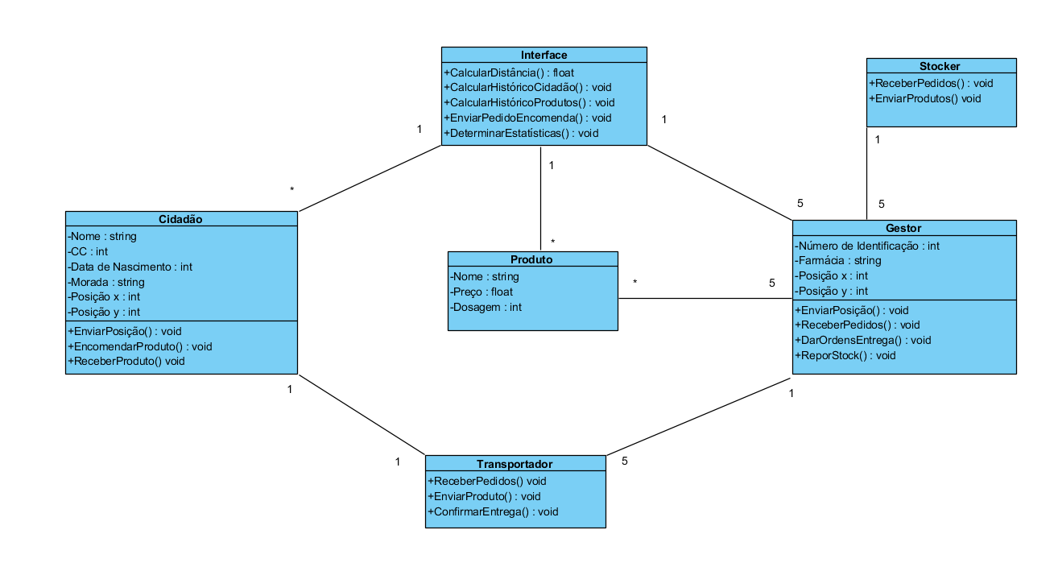
Diagrama de Classes

Slide 5
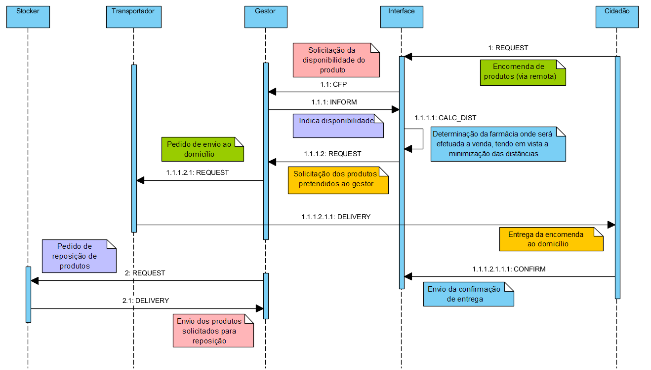
Diagrama de Sequência

Slide 6
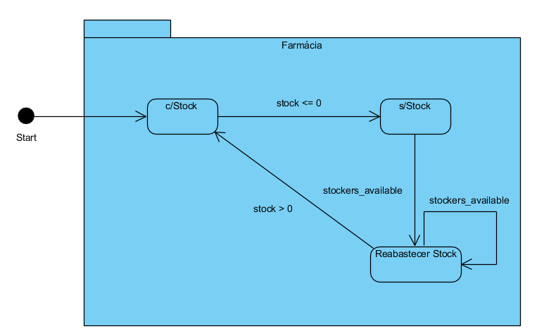
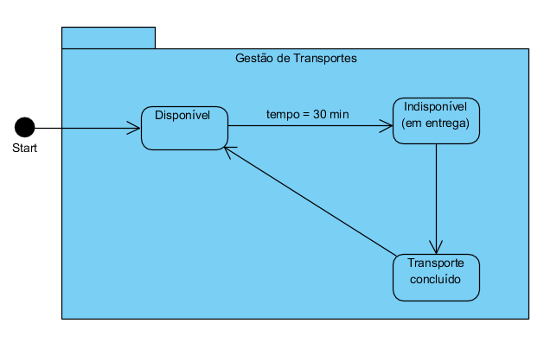
Diagramas de Estado
Diagrama de Estado relativo à Farmácia
Diagrama de Estado relativo ao Transportador

Slide 7
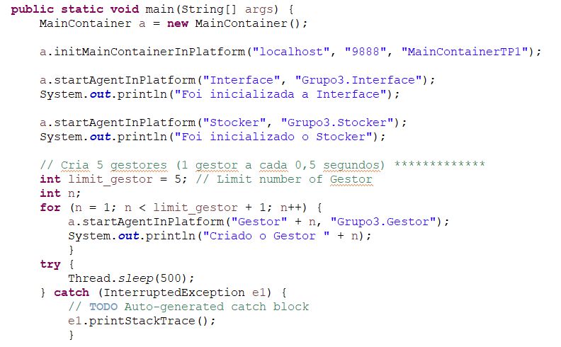

Main Container
Extrato:
Inicialização da Interface
Inicialização do Stocker
Inicialização dos Gestores

Slide 8
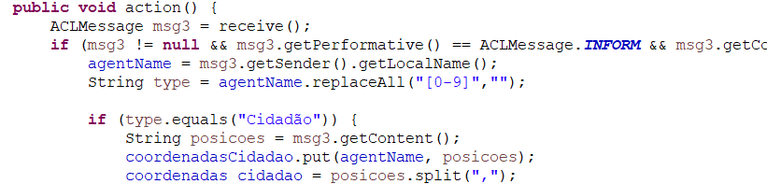
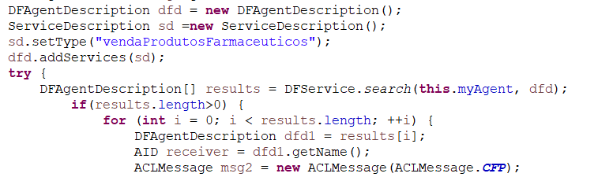
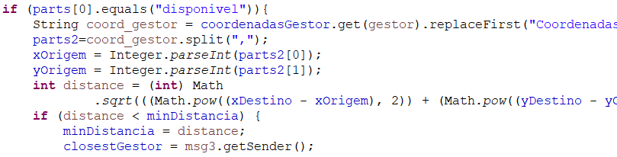
Interface
Esquema Geral do Comportamento CalcularDistancias (CyclicBehaviour)
Ler Coordenadas
Aguarda mensagem tipo INFORM e com palavra “Coordenadas”;
Grava coordenadas.
Solicitar Disponibilidade
Aguarda mensagem tipo REQUEST e com produto existente;
Verifica na DFService e solicita disponibilidade (CFP).
Solicitar Entrega
Aguarda mensagem tipo INFORM e com palavra “disponivel”;
Calcula a menor distância;
Requisita o produto à farmácia.

Slide 9
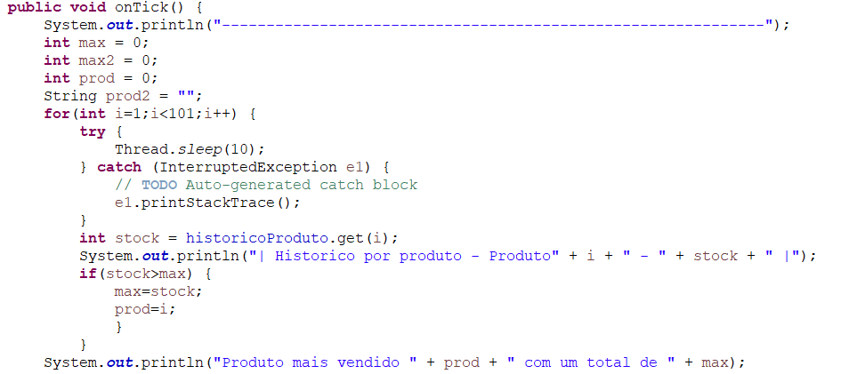
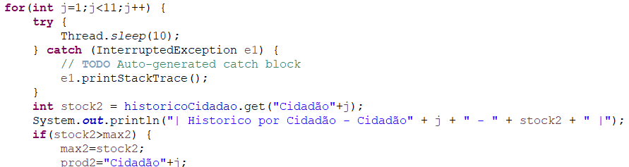
Interface
Esquema Geral do Comportamento CalcularMetricas (TickerBehaviour)

Slide 10
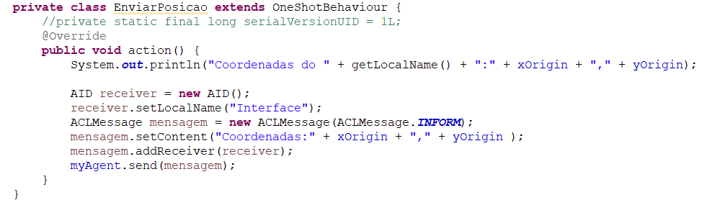
Gestor
- Dispõe da quantidade em stock de cada produto;
- Regista-se nas páginas amarelas;
- Realiza 3 comportamentos: EnviarPosição, ReceberPedido e ReporStock.
Esquema Geral do Comportamento EnviarPosição (OneShotBehaviour)

Slide 11
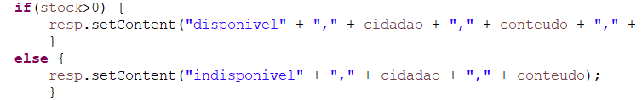
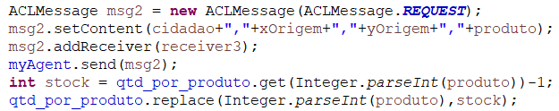
Gestor
Esquema Geral do Comportamento ReceberPedido (CyclicBehaviour)
1º Verificar stock
Aguarda mensagem tipo CFP;
Verifica a quantidade em stock;
Informa acerca da disponibilidade
2º Solicitar entrega do produto
Aguarda mensagem tipo REQUEST;
Solicita ao transportador a entrega do produto;
Diminui o stock em 1 unidade.
3º Receber produto do stocker
Recebe produto;
Atualiza o stock no HashMap.

Slide 12
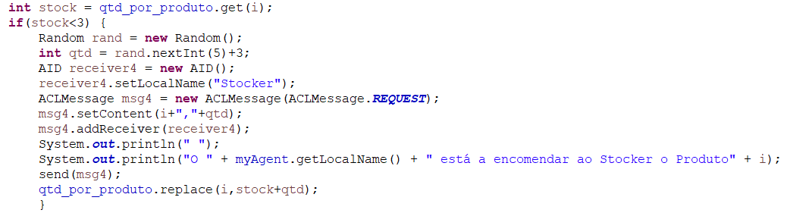
Gestor
Esquema Geral do Comportamento ReporStock (TickerBehaviour)
- Verifica de 10 em 10 seg, o stock de cada produto;
- Se stock inferior a 3 unidades → Solicita reposição.

Slide 13
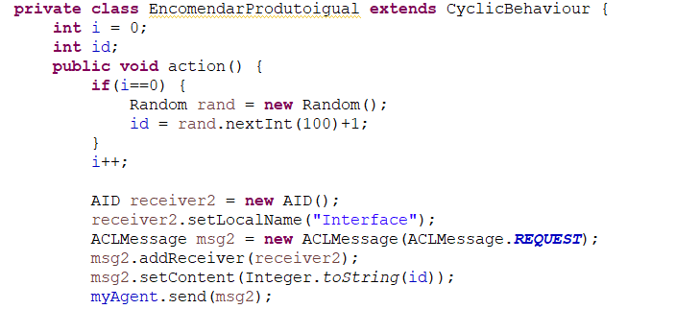
Cidadão
3 Perfis Distintos:
- Encomendar apenas 1 produto (OneshotBehaviour);
- Encomendar sempre o mesmo produto (CyclicBehaviour);
- Encomendar vários produtos (CyclicBehaviour);
Comportamento EnviarPosição;
Comportamento ReceberProduto;

Slide 14
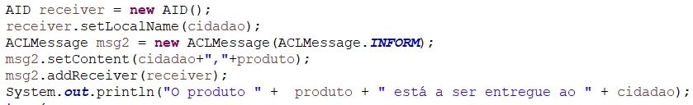
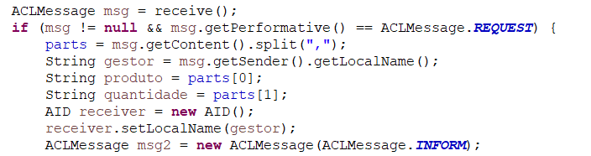
Transportador e Stocker
Transportador:
Stocker:

Slide 15
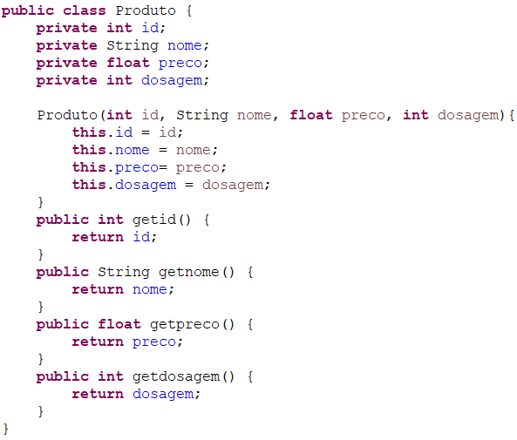

Produto
Estrutura da Classe Produto:
Constituído por:
Id
Nome
Preço
Dosagem
Permite a pesquisa por id, nome, preço e dosagem

Slide 16
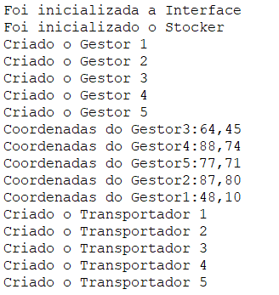
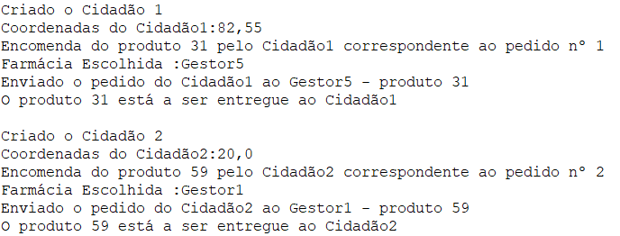
Demonstrações
Inicialização dos Agentes
Envio das coordenadas
Solicitação do Produto
Escolha da Farmácia
Envio do Pedido à Farmácia
Transporte do Produto
Entrega do Produto

Slide 17
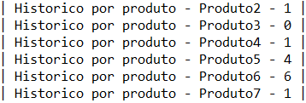
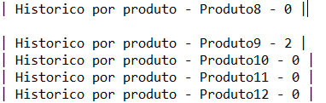

Demonstrações
Solicitação ao Stocker
Reposição de Produtos
Vendas de cada produto
Produtos mais vendidos
Compras de cada produto por cidadão

Slide 18
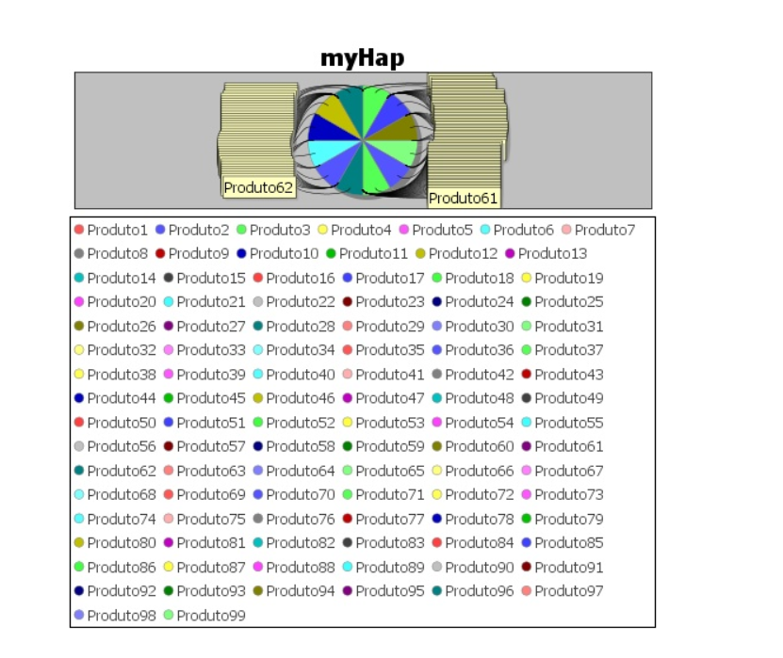
JFreeChart

Slide 19
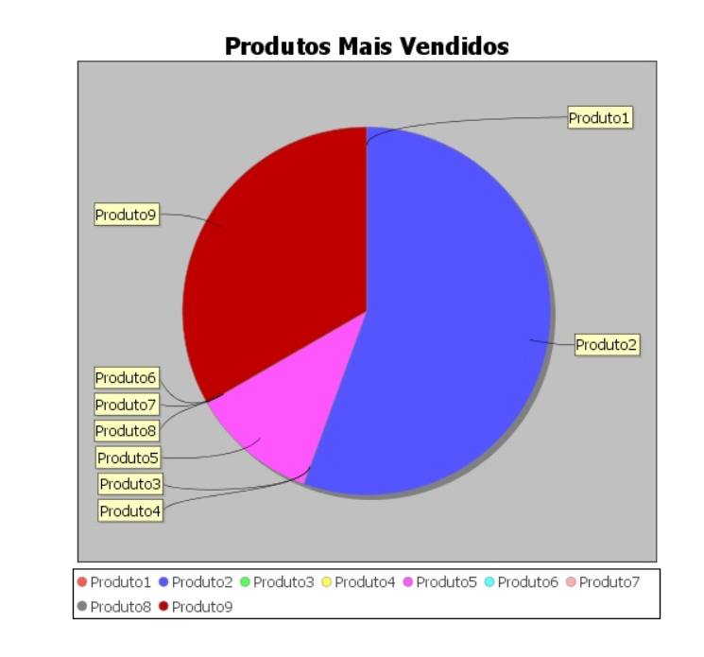
JFreeChart

